Slide 1



Tự nhiên và Xã hội
Chủ đề
CỘNG ĐỒNG
ĐỊA PHƯƠNG
(Tiết 1)

Slide 2


*Kiến thức, kĩ năng:
- Củng cố kiến thức, kĩ năng đã học về chủ đề cộng đồng địa phương.
*Phát triển năng lực và phẩm chất:
- Chia sẻ thông tin với bạn về cách mua bán, lựa chọn hàng hóa phù hợp về giá cả và chất lượng.
- Thực hiện được quy định khi đi trên một số phương tiện giao thông và tuyên truyền để những người xung quanh cùng thực hiện.

Slide 3

01
01

Slide 4
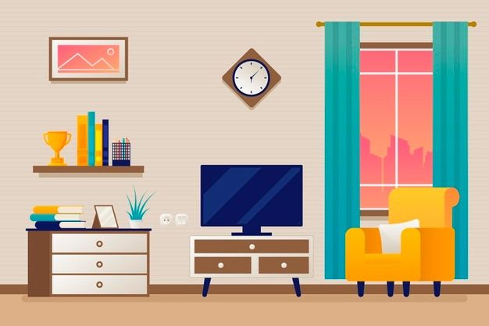


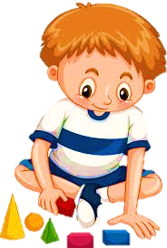

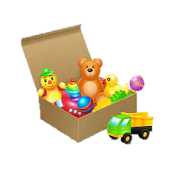



Mẹ tớ sắp về rồi, các bạn hãy giúp tớ dọn dẹp đồ chơi nhé!

Slide 5
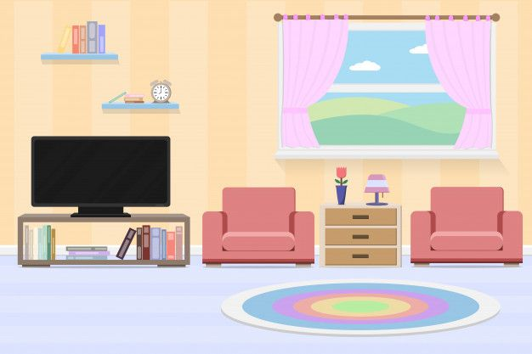
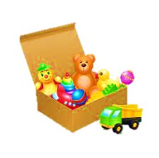

Các em hãy giúp bạn nhỏ dọn dẹp đồ chơi thật ngay ngắn và gọn gàng bằng cách trả lời đúng các câu hỏi nhé!
Notes:
Thầy cô chọn vào món đồ để đến câu hỏi tương ứng
Kick vào sọt để đến slide cuối cùng.

Slide 6





Đường gì mà có đường ray
Xình xịch tàu chạy đêm ngày bạn ơi!
Đường sắt
Đường biển
Notes:
Thầy cô chọn vào món đồ để đến câu hỏi tương ứng
Kick vào sọt để đến slide cuối cùng.

Slide 7
Đường gì ở tít trên cao
Máy bay lên tận vì sao đường gì?
Đường hàng không
Đường bộ
Notes:
Thầy cô chọn vào món đồ để đến câu hỏi tương ứng
Kick vào sọt để đến slide cuối cùng.

Slide 8
Xe bốn bánh
Chạy bon bon
Kêu bíp bíp
Là xe gì?
Xe ô tô
Xe máy
Notes:
Thầy cô chọn vào món đồ để đến câu hỏi tương ứng
Kick vào sọt để đến slide cuối cùng.

Slide 9
02
02
Hoạt động
Hoạt động
THỰC HÀNH
THỰC HÀNH

Slide 10
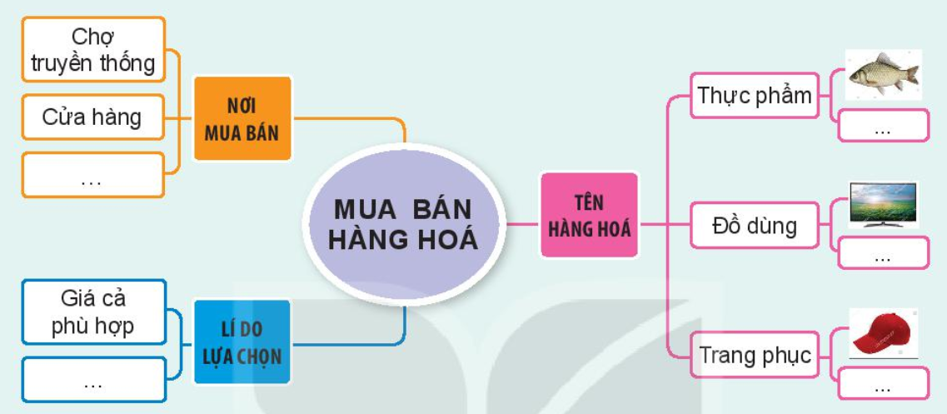
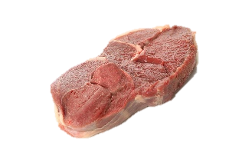

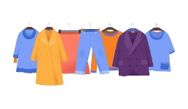
1.Cùng hoàn thành sơ đồ sau:
Siêu thị
Chất lượng tốt

Slide 11
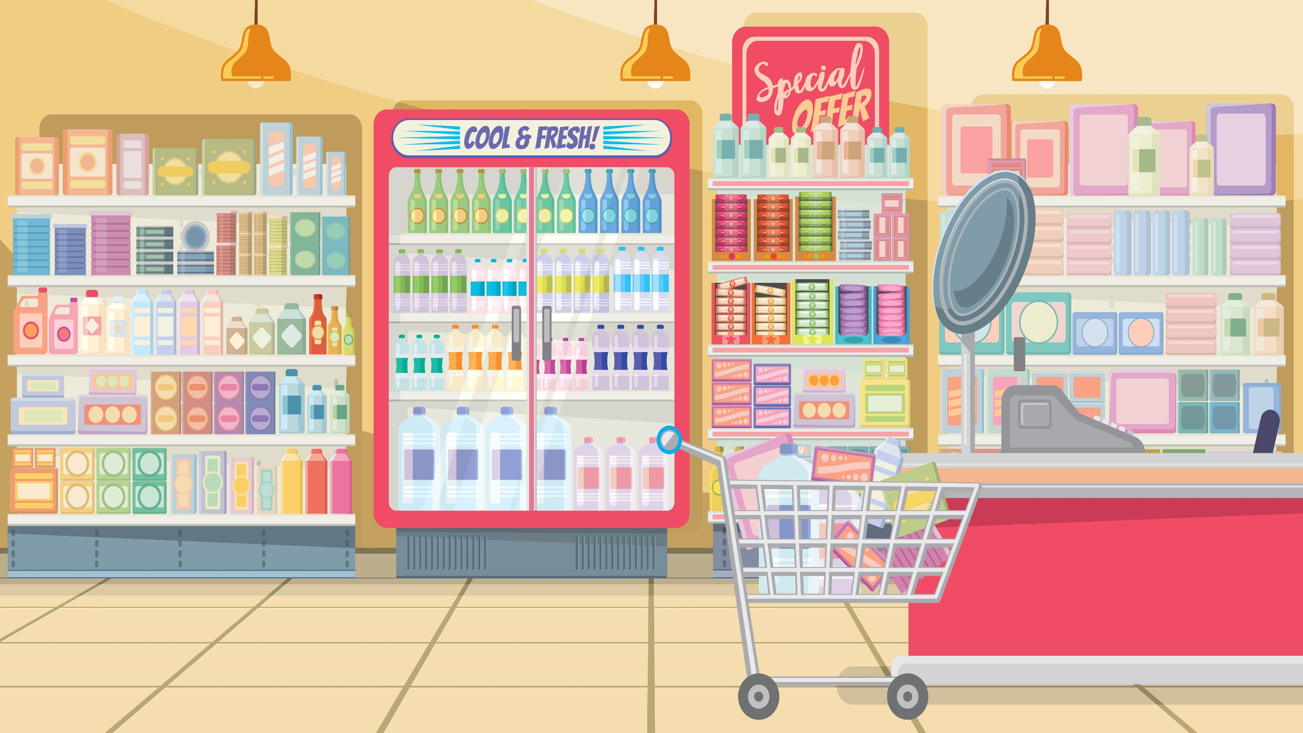
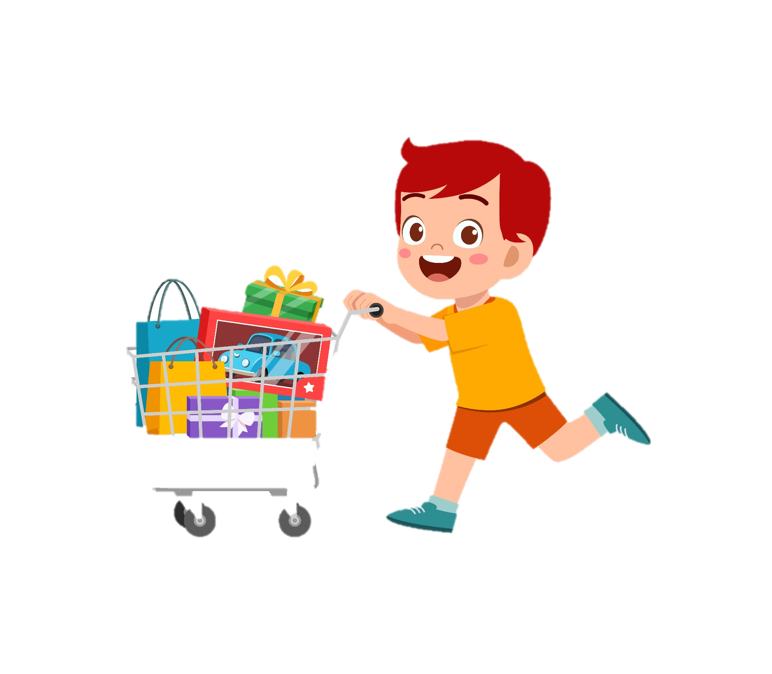
Trò chơi
Trò chơi
ĐI CHỢ
ĐI CHỢ

Slide 12
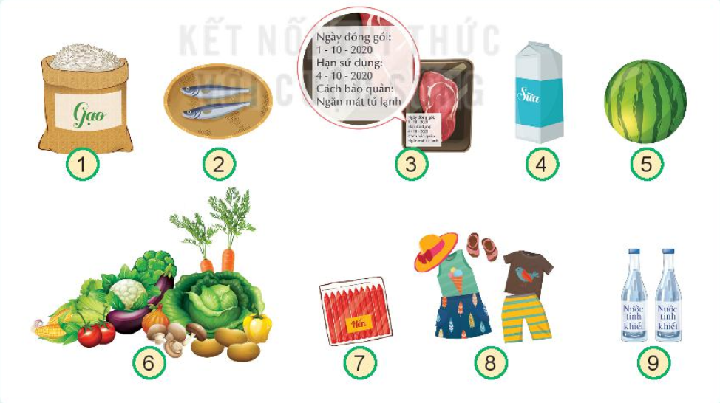
2. Khi cùng mẹ đi chợ để mua thực phẩm, đồ dùng cần thiết, em sẽ lựa chọn hàng hóa nào?

Slide 13


+ Một số thực phẩm thiết yếu hàng ngày cần mua: gạo, cá, thịt, sữa, rau củ quả, dưa hấu, nước.
+ Lí do: vì đây là các thực phẩm cung cấp chất dinh dưỡng không thể thiếu cho cơ thể và nước.

Slide 14

Khi lựa chọn những hàng hóa đó em cần lưu ý điều gì?
Cần lựa chọn những hàng hóa tươi sống, không có dấu hiệu bị hư hỏng và còn hạn sử dụng.

Slide 15
Em cần sử dụng hàng hóa như thế nào?
Chúng ta cần sử dụng hợp lí, tiết kiệm với nhu cầu của bản thân và gia đình.

Slide 16
Tại sao phải sử dụng hàng hóa hợp lí, tiết kiệm?
Vì tránh lãng phí, ảnh hưởng đến môi trường, nếu thừa và dùng lại sẽ mất đi chất dinh dưỡng và ảnh hưởng đến sức khỏe. Hàng hóa không phải vô hạn nên cần phải tiết kiệm.

Slide 17
Kết luận
Khi sử dụng hàng hóa chúng ta cần sử dụng hợp lí, tiết kiệm đáp ứng đủ nhu cầu của bản thân và gia đình. không sử dụng lãng phí, bừa bãi.

Slide 18

Kể tên một số hàng hóa cần thiết cho cuộc sống hằng ngày.
Chuẩn bị tiết 2

Slide 19
CHÚC CÁC EM HỌC TỐT!
CHÚC CÁC EM HỌC TỐT!

Slide 20

GIÁO ÁN ĐIỆN TỬ LỚP 4
GIÁO ÁN ĐIỆN TỬ LỚP 2 & LỚP 3
Bộ Kết nối tri thức
Soạn bài giảng yêu cầu các khối lớp
Thiết kế bài giảng E – Learning
MĂNG NON – TÀI LIỆU TIỂU HỌC
Mời truy cập: MĂNG NON- TÀI LIỆU TIỂU HỌC/ Facebook
SĐT ZALO : 0382348780 - 0984848929

